Slide 1
Булева алгебра

Slide 2
Отрицание: Y=¬A
A | Y=¬A
0 | 1
1 | 0
Конъюнкция: Y=A&B
Дизъюнкция: Y=A˅B
A | B | Y=A&B
0 | 0 | 0
0 | 1 | 0
1 | 0 | 0
1 | 1 | 1
A | B | Y=A˅B
0 | 0 | 0
0 | 1 | 1
1 | 0 | 1
1 | 1 | 1

Slide 3

Формы задания булевой функции
1) Табличная форма
x1 | x2 | x3 | Y
0 | 0 | 0 | 0
0 | 0 | 1 | 0
0 | 1 | 0 | 1
0 | 1 | 1 | 1
1 | 0 | 0 | 0
1 | 0 | 1 | 1
1 | 1 | 0 | 1
1 | 1 | 1 | 0
Y= f (x₁,x₂,x₃)
2) Аналитическая форма
Переход от табличной формы к аналитической однозначен! Обратный переход не является однозначным, если функция не записана в канонической форме.

Slide 4
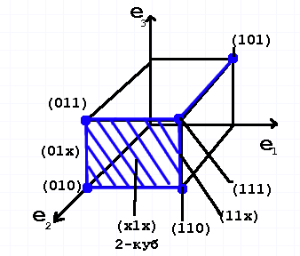
3) Комплексом кубов
х1
х2
х3
0 – куб
функции Y
х₃
010
011
Y= 101
110
111
х₁
x1 | x2 | x3 | Y
0 | 0 | 0 | 0
0 | 0 | 1 | 0
0 | 1 | 0 | 1
0 | 1 | 1 | 1
1 | 0 | 0 | 0
1 | 0 | 1 | 1
1 | 1 | 0 | 1
1 | 1 | 1 | 1
х₂

Slide 5
В кубическом представлении булевой функции от n переменных все множество из 2^{n} наборов ее аргументов рассматривается как множество координат вершин n-мерного куба с метрической длиной ребра равной 1.
В соответствии с этим наборы аргументов, на которых булева функция принимает значение равное 1 принято называть существенными вершинами.
Существенные вершины образуют так называемые 0-кубы.

Slide 6
Кубическим комплексом K⁰(f) булевой функции f называется множество 0-кубов этой функции.
В общем случае кубическим комплексом K^{r}(f) булевой функции f называется объединение множеств кубов максимальных размерности этой функции.
Куб, входящий в состав кубического комплекса K^{r}(f) называется максимальным, если он не вступает ни в одну операцию склеивания.

Slide 7
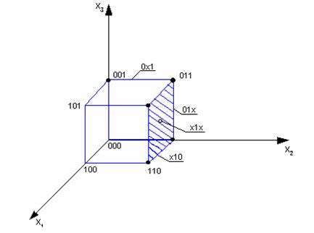
Пример задания булевой функции от 3-х переменных кубическим комплексом размерности 0:
X₁ | X₂ | X₃ | Y
0 | 0 | 0 | 0
0 | 0 | 1 | 1
0 | 1 | 0 | 1
0 | 1 | 1 | 1
1 | 0 | 0 | 0
1 | 0 | 1 | 0
1 | 1 | 0 | 1
1 | 1 | 1 | 1

Slide 8
Для функции от трех переменных, геометрическим местом 0-куба является точка (если функция на этом наборе равна "1"), представляющая существенную вершину. Два соседних 0-куба являются концами какого-либо ребра.
Геометрическим местом 1-куба является ребро, замыкаемое склеивающимися 0-кубами, образующими данный 1-куб. Два параллельных ребра, образующих грань, являются образами склеивающихся 1-кубов.
В соответствии с этой геометрической интерпретацией 2-кубом является грань, образуемая парой параллельных ребер.
Геометрическим образом 3-куба можно считать весь 3-х мерный куб.

Slide 9
0-куб 1-куб 2-куб 3-куб
здесь нет

Slide 10
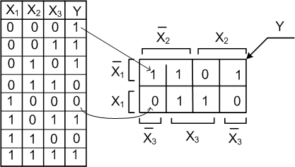
4) Таблично-графическая форма(в виде карты Карно, диаграммы Вейча).

Slide 11
Законы булевой алгебры

Slide 12

коммутативный
A&B=B&A
A v B=B v A
ассоциативный
A&(B&C)=(A&B)&C
A v(B vC)= (A v B) v C
дистрибутивный
A&(B v C)=A&B v A&C
A v (B&C)=(A v B)&(A v C)
закон двойного отрицания

Slide 13
тавтологии
A&A=A
A v A=A
законы нулевого элемента
A&0=0
A v 0=A
законы единичного элемента A·1=A
A v1=1

Slide 14
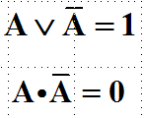
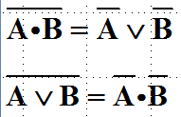
законы дополнительного элемента
закон двойственности (де Моргана)

Slide 15
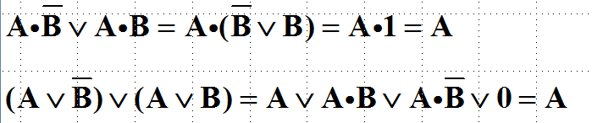
закон поглощения
A v A&B=A A v A&B=A&(1v B)=A&1=A
A&(A v B)=A A&(A v B)=A v A&B=A
закон cклеивания
В любом из этих законов можно заменить любую букву (А или В)на произвольное логическое выражение.

Slide 16

Нормальные формы булевых функций
Нормальные формы - это особый класс аналитического представления булевых функций.
Нормальные формы используют операции конъюнкции, дизъюнкции и отрицания только над аргументами функции (но не над выражениями из аргументов).
нормальная форма
произвольная форма
Любую булеву функцию можно представить множеством нормальных форм. Но среди нормальных форм есть две канонические, в которых любая функция может быть представлена единственным образом.

Slide 17
Канонические нормальные формы
Первая форма - cовершенная дизъюнктивная нормальная форма(СДНФ)
Вторая форма - cовершенная конъюнктивная нормальная форма(СКНФ)

Slide 18
СДНФ
СДНФ булевой функции равна дизъюнкции всех её конституент единицы.
Конституентой единицы называется функция, которая принимает значение единицы только одном наборе аргументов.
В СДНФ нельзя представить функцию «константа 0».

Slide 19


Рассмотрим пример получения СДНФ.
Функция Y задана табличным способом:
X₁ | X₂ | Y
0 | 0 | 1
0 | 1 | 0
1 | 0 | 1
1 | 1 | 0
Функция Y имеет две конституенты единицы на наборах аргументов (0,0) (1,0).
X₁ | X₂ | Y | K₀ | K₂
0 | 0 | 1 | 1 | 0
0 | 1 | 0 | 0 | 0
1 | 0 | 1 | 0 | 1
1 | 1 | 0 | 0 | 0
Запишем эти две функции K₀ и K₂:
Тогда Y_{СДНФ}

Slide 20
СКНФ
СКНФ булевой функции равна конъюнкции всех её конституент нуля.
Конституентой нуля называется функция, которая принимает значение нуля только одном наборе аргументов.
В СКНФ нельзя представить функцию «константа 1».

Slide 21


Рассмотрим пример получения СКНФ.
Функция Y задана табличным способом:
X₁ | X₂ | Y
0 | 0 | 1
0 | 1 | 0
1 | 0 | 1
1 | 1 | 0
Функция Y имеет две конституенты нуля на наборах аргументов (0,1) и (1,1).
X₁ | X₂ | Y | М₁ | М₃
0 | 0 | 1 | 1 | 1
0 | 1 | 0 | 0 | 1
1 | 0 | 1 | 1 | 1
1 | 1 | 0 | 1 | 0
Запишем эти две функции М₁ и М₃:
Тогда Y_{СКНФ}=

Slide 22
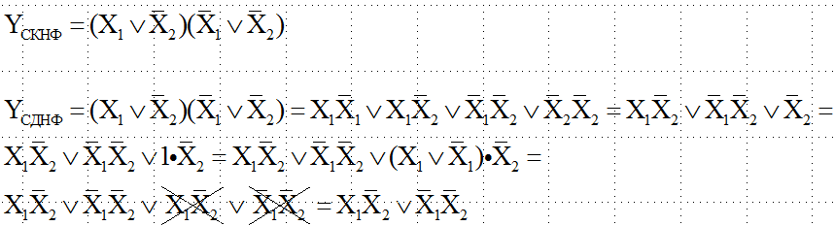
Любая булева функция за исключением логического нуля и логической единицы имеет единственные СДНФ и СКНФ (логическую единицу можно представить в виде СДНФ, а логический нуль в виде СКНФ).
СДНФ и СКНФ представляют собой две эквивалентные аналитические формы булевой функции. Это означает, что из одной формы можно получить другую.
Первый способ - использовать законы булевой алгебры. Например, получим Y_{СДНФ} функции из Y_{СКНФ}:

Slide 23
Первый способ - использовать законы булевой алгебры. Например, получим Y_{СДНФ} функции из Y_{СКНФ}:

Slide 24
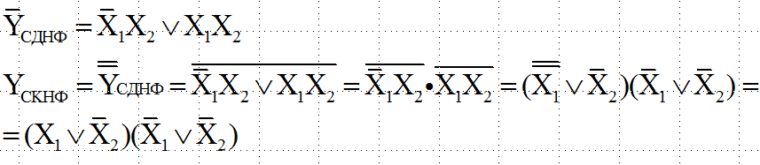
Второй способ получения СКНФ – это получить СДНФ отрицания данной функции, затем взять отрицание полученной СДНФ, которое раскрыть с применением закона двойного отрицания.
Например:
X₁ | X₂ | Y
0 | 0 | 1 | 0
0 | 1 | 0 | 1
1 | 0 | 1 | 0
1 | 1 | 0 | 1

Slide 25
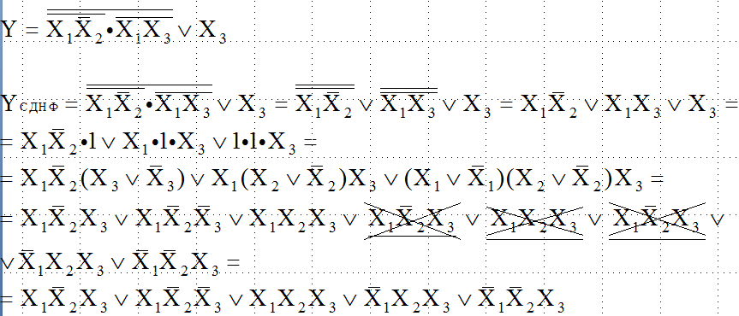
Преобразование произвольной аналитической формы булевой функции в каноническую совершенную нормальную форму

Slide 26
Теперь перейдем к табличной форме:
x1 | x2 | x3 | Y
0 | 0 | 0 | 0
0 | 0 | 1 | 1
0 | 1 | 0 | 0
0 | 1 | 1 | 1
1 | 0 | 0 | 1
1 | 0 | 1 | 1
1 | 1 | 0 | 0
1 | 1 | 1 | 1

